Slide 1

Cherry Py web framework

Slide 2
Задание проекта:
Создать интернет магазин с использованием фреймворка CherryPy.
Сайт должен включать в себя две страницы:
1) товары, на которой будут изображены товары и их описание;
2) корзина, которая должна содержать товары выбранные пользователем.
Количество товара можно увеличивать или уменьшать, или вовсе удалить товар из корзины.
Также должна выводиться итоговая сумма покупки.

Slide 3
В создание проекта используются:
Библиотека Jquery
Javascript
JSON
Html-код
CSS-файл
Python 3.8
СherryPy-фреймворк
.Py-файл
PyCharm

Slide 4
Pycharm
Это такая замечательная среда разработки от компании JetBrains.
Которая позволяет не создавать внутреннею среду для нашего фреймворка.
В которой удобный интерфейс.
В которой приятный редактор файлов (html, js)
Которая быстро и не тормозит при открытие больших файлов

Slide 5
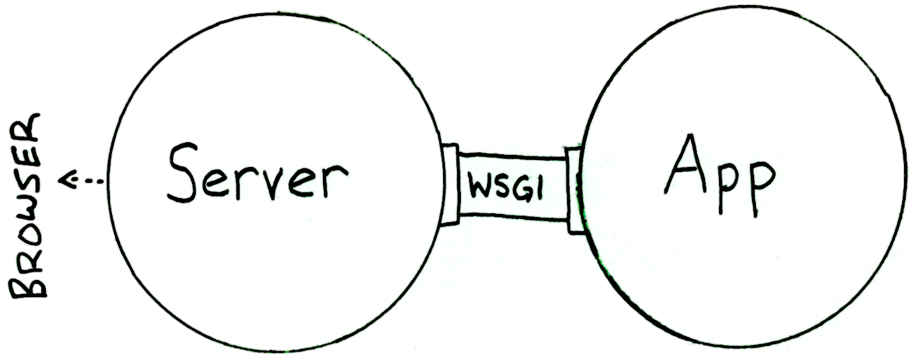
Cherry Py-Фреймворк
CherryPy — более известен как минималистичный Python-фреймворк для написания веб-приложений, CherryPy также поставляется с WSGI thread-pooled веб-сервером и поддержкой протокола HTTP / 1.1.
Он имеет:
Быструю, простую настройку;
Возможность масштабирования;
Небольшое и простое в использовании решение для ваших приложений Python;
Поддержка SSL.

Slide 6
Библиотека JQuery
Библиотека JQuer - это одна из библиотек языка javascript.
К основным достоинствам JQuery можно отнести:
Кроссбраузерность (возможность работы в любых интернет браузерах)
Повышение скорости написания программы
Доступность обучающей информации в сети, в том числе им на русском языке
Небольшой размер занимаемой памяти
Подключение библиотеки:

Slide 7
JSON
Что это такое?
простой, основанный на использовании текста, способ хранить и передавать структурированные данные
Преимущества:
Он компактен.
Его предложения легко читаются и составляются как человеком, так и компьютером.
Его легко преобразовать в структуру данных для большинства языков программирования (числа, строки, логические переменные, массивы и так далее)
Многие языки программирования имеют функции и библиотеки для чтения и создания структур JSON.

Slide 8
localStorage
Если говорить языком JavaScript, то localStorage это свойство глобального объекта браузера (window).
LocalStorage нужен только для одного — хранить определенные данные между сессиями пользователя.
Преимущество: позволяет работать сайту без какого-либо бекенда.
Недостаток: у localStorage очень простое API

Slide 9
Код файла .Py
import os import cherrypy class StringGenerator(object): @cherrypy.expose def index(self): return open('index.html') @cherrypy.expose def cart(self): return open('cart.html') if __name__ == '__main__': conf = { '/': { 'tools.sessions.on': True, 'tools.staticdir.root': os.path.abspath(os.getcwd()) }, '/static': { 'tools.staticdir.on': True, 'tools.staticdir.dir': './public' } } cherrypy.quickstart(StringGenerator(), '/', conf)

Slide 10
Index.html
<!DOCTYPE html> <html lang="ru"> <head> <meta charset="utf-8"> <link href="static/css/style1.css" rel="stylesheet"> <script type="text/javascript" src="static/js/jquery.min.js"></script> <script type="text/javascript" src="static/js/eshop.js"></script> <title>Shop</title> </head> <body> <nav class="two"> <h2>Food stores</h2> <ul> <li><a href="http://127.0.0.1:8080/">Home</a></li> <li><a href="http://127.0.0.1:8080/cart">Cart</a></li> <li><a href="#">About</a></li> <li><a href="#">Contact</a></li> </ul> </nav> <div id="mini-cart"></div> <h2>Goods</h2> <div id="goods"></div> </body> </html>

Slide 11
Cart.HTML
<!DOCTYPE html> <html lang="ru"> <head> <meta charset="utf-8"> <link href="static/css/style1.css" rel="stylesheet"> <script type="text/javascript" src="static/js/jquery.min.js"></script> <script type="text/javascript" src="static/js/cart.js"></script> <title> Cart</title> </head> <body> <nav class="two"> <h2>Food stores</h2> <ul> <li><a href="http://127.0.0.1:8080/">Home</a></li> <li><a href="http://127.0.0.1:8080/cart">Cart</a></li> <li><a href="#">About</a></li> <li><a href="#">Contact</a></li> </ul> </nav> <h2>Cart:</h2> <div id="my-cart"></div> <div class = "center"> <button id = "button_bye">Bue</button></a> </div> </body> </html>

Slide 12
Style1.css
.single-goods { width: 200px; height: 350px; border: 1px solid black; margin: 20px; float: left; text-align: center; } .single-goods button { display: block; margin: 10px auto; } .two ul { background: #D4E7EE; overflow: hidden; padding: 0; } .two li { float: left; list-style-type: none; }
.two a { display: block; padding: 1em; border-right: 1px solid #ADC0CE; background: rgba(173, 192, 206, .3); color: #29838C; } .two a:hover {background: #ADC0CE} .center { padding-top: 50px; text-align: center; } .center button { width: 200px; height: 75px; font-size:300%; } .center a {color: #333; text-decoration: none} .center a:hover {color:#ccc; text-decoration:none}

Slide 13
Goods.json
{ "Яблоки" : { "name" : "Яблоки", "cost" : 12, "description" : "Яблоки спелые, очень красивые", "image" : "static/images/apple.png" }, "Лимоны" : { "name" : "Лимоны", "cost" : 16, "description" : "Желтые лимоны, классные", "image" : "static/images/lemon.png" }, "Клубника" : { "name" : "Клубника", "cost" : 22, "description" : "Спелая и сочная клубника", "image" : "static/images/strawberry.png" }, "Вишня" : { "name" : "Вишня", "cost" : 30, "description" : "Очень вкусная вишня", "image" : "static/images/cherry.png" },
"Бананы" : { "name" : "Бананы", "cost" : 23, "description" : "Спелые, вкусные бананы", "image" : "static/images/banan.png" }, "Персики" : { "name" : "Персики", "cost" : 17, "description" : "Очень сочные персики", "image" : "static/images/persik.png" }, "Абрикосы" : { "name" : "Абрикосы", "cost" : 15, "description" : "Сладкие, вкусные абрикосы", "image" : "static/images/abrikos.png" } }

Slide 14
Eshop.js
var cart = {}; //Корзина $('document').ready(function () { loadGoods(); checkCart(); showMiniCart(); }); function loadGoods() { //Загрузка товаров на страницу $.getJSON ("static/goods.json", function (data) { var out = ''; for (var key in data){ out+='<div class="single-goods">'; out+='<h3>'+data[key]['name']+'</h3>'; out+='<p>Цена: '+data[key]['cost']+'</p>'; out+='<img src="'+data[key].image+'">'; out+='<p>Описание: '+data[key]['description']+'</p>'; out+='<button class="add-to-cart" data-art="'+key+'">Купить</button>'; out+='</div>'; } $('#goods').html(out); $('button.add-to-cart').on('click', addToCart); }) } function addToCart() { //Добавить товар в корзину var articul = $(this).attr('data-art'); //!=undefined - Существует if (cart[articul]!=undefined) { cart[articul]++; } else { cart[articul] = 1; } localStorage.setItem('cart', JSON.stringify(cart)); showMiniCart(); }
function checkCart() { //Проверка наличие товаров в корзине (localStorage) if (localStorage.getItem('cart') != null) { cart = JSON.parse(localStorage.getItem('cart')); } } function showMiniCart() { //Показать содержимое корзины var out = ''; if (localStorage.getItem('cart') != null) { out += 'Товары в корзине:<br>'; for (var w in cart) { out += w + ', в количестве: ' + cart[w] + ' шт.<br>'; } $('#mini-cart').html(out); } else { for (var w in cart) { out += w + ', в количестве: ' + cart[w] + ' шт.<br>'; } $('#mini-cart').html(out); } }

Slide 15
1 Cart.JS
var cart={}; //Корзина $.getJSON("static/goods.json", function (data) { var goods = data; //Все товары в массиве checkCart(); showCart(); //Вывод товаров на страницу function showCart() { if ($.isEmptyObject(cart)) { //Если корзина пуста var out = 'Корзина пуста. Добавьте товар в корзину на <a href="http://127.0.0.1:8080/">главной странице</a>'; $('#my-cart').html(out); } else { var a = 0; var out = ''; for (var key in cart) { out += '<h3>'; out += '<img src="' + goods[key].image + '" width="48">'; out += goods[key].name; out += '<h3>'; out += 'Количество товара: <button class="minus" data-art="' + key + '">-</button>'; out += ' < '+cart[key]+' > '; out += '<button class="plus" data-art="' + key + '">+</button>'; out += '<br>'; out += 'На сумму: '; out += cart[key] * goods[key].cost; out += '<br>'; out += 'Если вы передумали, то можете убрать товар из корзины, просто нажав \ ' + 'на этот крестик <button class="delete" data-art="' + key + '">x</button>'; out += '<br>'; a += cart[key] * goods[key].cost; }
out += '<br>'; out += '<h2>'; out += 'Итого: '; out +=a; out += '</h2>'; $('#my-cart').html(out); $('.plus').on('click', plusGoods); $('.minus').on('click', minusGoods); $('.delete').on('click', deleteGoods); } }

Slide 16
Часть 2 Cart.js
function plusGoods() { var articul = $(this).attr('data-art'); cart[articul]++; saveCartToLS(); showCart(); } function minusGoods() { var articul = $(this).attr('data-art'); if (cart[articul]>1) { cart[articul]--; } else { delete cart[articul]; } saveCartToLS(); showCart(); } function deleteGoods() { var articul = $(this).attr('data-art'); delete cart[articul]; saveCartToLS(); showCart(); } });
function checkCart() { //Проверка наличие товаров в корзине (localStorage) if (localStorage.getItem('cart') != null) { cart = JSON.parse(localStorage.getItem('cart')); } } function saveCartToLS() { //Сохранить корзину в localStorage localStorage.setItem('cart', JSON.stringify(cart)); }

Slide 17
СПАСИБО ЗА ВНИМАНИЕ

